Slide 1

马来酸依那普利口服溶液2026年
成都倍特得诺药业有限公司
2026年6月

Slide 2
目录/Contents
01
药品基本信息
02
安全性
03
有效性
04
创新性
05
公平性

Slide 3
01
药品基本信息（1/2）
 | 通用名 | 马来酸依那普利口服溶液
 | 注册规格 | 150ml：0.15g
 | 适应症 | 1. 治疗高血压，降低成人及一个月以上儿童高血压患者血压； 2. 症状性心力衰竭：通常与利尿剂和洋地黄类药物联用，以提高生存率、延缓心衰的进展、减少因心衰而导致的住院； 3. 无症状性左心室功能障碍（射血分数≤35%）：延缓心衰的进展，减少因心衰而导致的住院。
 | 参照药品 | 参照药品：马来酸依那普利片 ACEI片剂，作用机制相似，已被纳入医保。 片剂剂型儿童依从性差，无法满足长期治疗需求； 片剂无法根据儿童治疗需求精准给药，无法满足疾病治疗需求；
 | 中国大陆首次上市时间 | 2022年6月28日 | 目前大陆地区同通用名药品的上市情况 | 4家 成都倍特得诺药业有限公司/ 四川百利药业有限责任公司/ 广东中健康桥药物研究有限公司/ 北京远方通达医药技术有限公司
 | 全球首次上市时间及国家/地区 | 美国， 2016年9月 | 是否为OTC 药品 | 否
用法用量 1. 高血压 成人初始剂量为每日5mg，每日一次服用。可根据需要逐渐增加到最大剂量每日40mg以实现降压目标。如果出现给药时间间隔末端降压效果减弱则可将每日剂量分成每天两次服用。 与利尿剂一起使用：如果需要达到更大的降压效果，本品可以和低剂量的利尿剂联用，建议使用利尿剂的患者初始剂量每日2.5mg。 肾功能受损患者剂量调整，剂量可以根据需要逐渐增加到最大每日40mg：正常或轻度肾功能受损患者（>30 mL/min）初始剂量5mg/日；中度至严重肾功能受损（≤30mL/min）初始剂量2.5mg/日；透析患者* 2.5mg/日，*：透析当天需在血液透析后服药，用理想体重计算。 大于1个月儿童：一般建议初始剂量为每日0.08mg/kg（最大5mg），每日一次服用。根据血压反应调整剂量。剂量0.58mg/kg以上(或超过40mg)尚未在儿科患者中进行研究。 2. 心力衰竭 成人初始剂量建议为2.5mg，一天两次。在患者可耐受情况下逐渐增加剂量。常用维持剂量为每日总剂量20mg。最大剂量不超过20mg，一天两次。常与利尿剂和洋地黄联用。 低钠血症（血清钠小于130mEq/L）患者或血肌酐大于1.6mg/dL患者，建议初始剂量为2.5mg，一天一次。 利尿剂剂量应调整以使低血容量和低血压效应最小化。本品若在首剂后出现低血压反应，在有效控制后，不妨碍随后的剂量调整。 3. 无症状性左心室功能障碍 成人初始剂量建议为2.5mg，每日两次，在患者可耐受情况下可调整至最大剂量10mg，每日两次。利尿剂剂量可能需要调整。

Slide 4
01
药品基本信息（2/2）
疾病的基本情况
高血压 18 岁及以上成人高血压患病率为 27.5%，估算出我国高血压患者数为3.3亿。^{【1】} 儿童高血压：2012~2015年，中国儿童青少年心血管健康调查（CCACH）项目在全国 6 个城市对 44396 名 6~17 岁儿童进行筛查，高血压患病率接近 3.7% 。^{【2】} 心力衰竭 中国≥25岁城镇心衰患病率1.1%，发病率为275/10万人年。估计我国心衰患者1210万。 儿童心力衰竭: 系统回顾分析显示儿童心衰的发病率为0.9/100000~7.4/100000。发病病因：先天性心脏病、心肌病、心肌炎等；发病诱因：感染、血容量过多、心律失常、电解质紊乱等。^{【3】}
临床未满足的需求
特殊人群用药需求 目前ACEI片剂/胶囊剂无法满足婴幼儿、老年患者及吞咽困难患者的安全用药需求。 灵活精准的剂量调整需求 片剂受固定规格限制，无法满足儿童患者需按体重精确计算剂量、并随病情变化灵活调整剂量的临床需要。 儿童用药依从性需求 片剂在吞咽顺应性及口感方面难以满足儿童患者的用药需求，存在呛咳、误吸等风险，易导致拒药、吐药或漏服。
1.中国心血管健康与疾病报告2024
2.中国心血管健康与疾病报告2021概要[J].中国循环杂志,2022,37(06):553-578
3.儿童心力衰竭的诊断与治疗进展[J].中华实用儿科临床杂志,2020(01):14-15-16-17-18

Slide 5
02
安全性
安全性信息
【不良反应】 血管神经性水肿；低血压；肝功能衰竭；肾损害；高钾血症。 【临床试验数据】 依那普利已在超过10000名患者中进行了安全性评估，包括超过1000名用药时间1年或1年以上的患者。 在临床试验中，因不良反应而中止治疗的高血压患者为3.3%，心力衰竭患者为5.7%。 【临床研究或上市后发现的其它不良反应】 发生在药物上市后的其它严重的临床不良反应、以及在高血压或心力衰竭患者临床试验中发生率在0.5-1.0%之间。 心血管系统：心脏停搏；可能继发于高风险患者过度低血压的心肌梗死或脑血管意外；肺栓塞和梗死；肺水肿；节律紊乱，包括房性心动过速和心动过缓；心房颤动；心悸；雷诺氏现象。
儿童用药
2个月至16岁高血压患儿和健康成人的药动学历史数据一致 国外研究：在一项针对40名2个月至16岁男性和女性儿童高血压患者多次给药药动学研究中，患儿每日口服马来酸依那普利0.07-0.14mg/kg。在稳态阶段，依那普利拉平均累积有效半衰期为14小时，24小时内依那普利和依那普利拉平均总尿药回收率为68%。依那普利向依那普利拉的转换率为63%-76%。
1. 马来酸依那普利口服溶液说明书

Slide 6
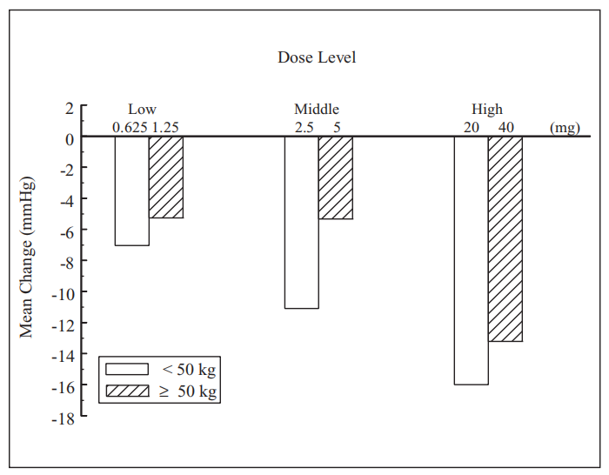
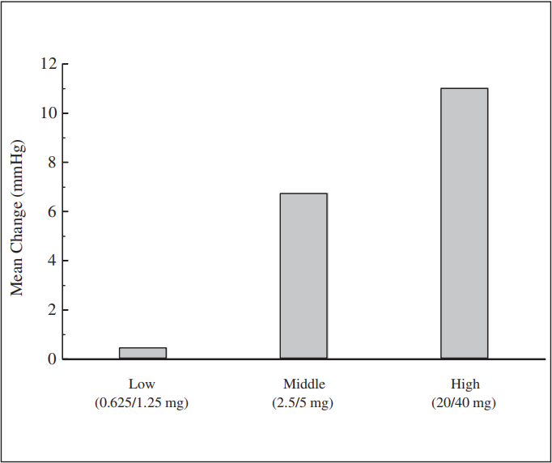
03
有效性(1/3）
依那普利改善患者心力衰竭及降低全因死亡率
依那普利2周内有效降低患儿血压
SOLVD研究：纳入2569名HFrEF（射血分数）患者，LVEF≤35%被随机分为两组低于目标（5-10mg/天）剂量安慰剂（n=1284）或依那普利（n=1285）。1个月后，对2458名患者尝试对两种研究药物进行盲向上滴定至目标剂量（20mg/天）；在1444名实现剂量递增滴定的患者（安慰剂，n=748；依那普利=696；两组的平均剂量20mg/天）进行研究。
结果显示：目标剂量依那普利组与安慰剂组相比，死亡率降低5%；住院率降低6%；心力衰竭住院或全因死亡率合并终点的风险率降低9%。
一项涉及110名6-16岁的高血压儿童患者的临床研究中，患者按体重分层被分配到三个剂量组。体重<50 kg患者每日服用，依那普利0.625mg、2.5mg、20mg，体重≥50kg患者每日服用依那普利1.25mg、5mg、40 mg。每日给药1次。
结果显示：依那普利对6-16岁的儿童是一种有效且普遍耐受性良好的降压药物。有效降低大多数患者2周内的血压。血压以剂量依赖性方式降低，剂量越大，降幅越大。
阶段1：按体重分层划分的血压谷值（SiDBP）平均变化差值
阶段2：安慰剂组对比依那普利组按剂量分层划分的血压谷值（SiDBP）平均变化差值
Lam PH, Dooley DJ,et al., Similar clinical benefits from below-target and target dose enalapril in patients with heart failure in the SOLVD Treatment trial. Eur J Heart Fail. 2018 Feb;20(2):359-369.
Wells T, Frame V, et al., dose-response study of the effectiveness and safety of enalapril for children with hypertension. J Clin Pharmacol. 2002 Aug;42(8):870-80.

Slide 7
03
有效性（2/3)
儿童高血压及心力衰竭：国内外权威指南均推荐ACEI药物作为首选用药
疾病类型 | 指南名称 | 推荐内容
高血压 | 《2020年加拿大成人和儿童高血压预防、 诊断、风险评估和治疗指南》 | 建议：起始治疗应采用单药治疗；推荐的单药ACEI、ARB、长效CCB 依那普利可安全用于哺乳期治疗。
 | 《中国高血压预防和治疗指南》 （2024年修订版） | ACEI 的作用机制是抑制血管紧张素转换酶，阻断肾素血管紧张素 II 的产生和激肽酶的降解，从而在降压治疗中发挥作用。各种大规模临床试验表明，它们对靶器官有良好的保护作用，对心血管终点有预防作用。是适应证最为广泛的降压药。
 | 《2017年美国儿童和青少年高血压 筛查和管理临床实践指南》 | 建议儿童青少年高血压的首选药物包括：ACEI、 ARBs、钙离子通道阻滞剂（CCB）或噻嗪类利尿剂；B级 大于1月以上的儿童可安全用依那普利治疗。
心力衰竭 | 《儿童心力衰竭诊断和治疗建议》 （2020年修订版） | ACEI可逆转心肌重构及降低心脏前后负荷，改善心肌功能，除非有禁忌证或不能耐受，所有症状性HFrEF患儿在利尿剂治疗基础上均应尽早使用ACEI 儿童心力衰竭患者依那普利建议持续应用至少6个月以上。
 | 《ISHLT指南：儿童心衰的管理（执行摘要）》2014年 | 对于有症状的左心室功能障碍（HF C期）的治疗，除非有特定禁忌症，否则应常规使用ACEI。低剂量开始，并应向上滴定至最大耐受安全剂量（I B） 对于无症状性左心室功能障碍（HF B期）的治疗，除非有特定禁忌症，否则应常规使用ACE抑制剂（IIa B） 对于诊断为杜氏肌营养不良的个体，应考虑ACE抑制剂治疗，除非有特定的禁忌症，尽管治疗机构的最佳年龄尚不清楚（IIa B）
 | 《中国心力衰竭诊断和治疗指南2024年》 | 1、推荐对既往或目前有症状的NYHA心功能Ⅱ~Ⅳ级的慢性HFrEF患者，使用ACEI有助于降低心衰发病率及死亡率，除非存在禁忌证或不能耐受（Ⅰ，A）。 2、ACEI能改善HFrEF患者的症状和运动能力，降低住院风险和死亡率，随机对照试验证实在HFrEF患者中，无论轻、中、重度心衰、合并冠心病与否，都能获益。

Slide 8
03
有效性（3/3)
与参照药品对比：
本品参比制剂为依那普利口服溶液（商品名Epaned，规格1mg/ml，持证商为Azurity Pharmaceuticals Inc.，美国上市）
本品按照化学药品3类进行注册和申报，与参比制剂的质量和疗效一致，视同通过一致性评价。
与目录内同治疗领域药物对比：
依那普利较卡托普利组织亲和力更高，具有更强的抑制ACE作用；
目前在国家医保目录内ACEI药物只有片剂与胶囊剂，对于儿童及吞咽困难人群，无适宜使用的口服溶液剂型药品。
马来酸依那普利口服溶液优势：
覆盖特殊人群：作为溶液剂型，更适合儿童、老年患者及吞咽困难患者，填补临床空白，有利于长期获益。
剂量灵活精准：对于因病情需要增减用药量患者，马来酸依那普利口服溶液可以精确控制病人尤其儿童的服用药量，降低因用药量不精确导致疗效不佳的风险。
口感好：混合莓香味，一天1次给药，大大提高患者特别是儿童的依从性。
服用方便安全：无需配制，方便使用，配备口服给药器及儿童安全阻开盖，可防止儿童开启和误服，提高用药安全性。

Slide 9
04
创新性
创新程度
应用创新
★创新点：
国家《第三批鼓励研发申报儿童药品清单》纳入品种。
溶液剂型相比片剂给药剂量灵活精准，解决在儿童治疗中拆分困难，剂量不准，调整不便的临床治疗难题，提升用安全性。
自制品开发为混合莓香味，气香、味甜。
产品附配口服给药器、口服药用瓶塞及儿童安全阻开盖，提高用药方便性及安全性。
★优势：
覆盖特殊人群：本品为溶液剂型，更适合儿童、老年患者及吞咽困难患者，填补临床空白，有利于长期获益。
剂量灵活精准：对于因病情需要增减用药量患者，马来酸依那普利口服溶液可以精确控制病人尤其儿童的服用药量，降低因用药量不精确导致疗效不佳的风险。
口感好：混合莓香味，一天1次给药，大大提高患者特别是儿童的依从性。
服用方便安全：无需配制，方便使用，配备口服给药器及儿童安全阻开盖，可防止儿童开启和误服，提高用药安全性。

Slide 10
05
公平性
所治疗疾病对公共健康的影响
符合“保基本”原则
★ 对儿童患者的关注：
儿童高血压和心力衰竭发病人数逐年增多，严重危害儿童健康。
提升儿童药物使用规范及用药安全，可有效治疗疾病，降低并发症及不良反应发生率，改善远期预后，为儿童健康成长保驾护航。
  保障儿童高血压和心力衰竭患儿的基本用药需求、促进用药安全、科学合理使用。
  在医保覆盖后能让患者承受治疗费用，且不增加基本医疗保险负担。
纳入医保后可替代目录内已有品种，不增加医保负担，对医保基金影响有限、可控。
在国家卫计委印发的《第三批鼓励研发申报儿童药品清单》目录，为市场短缺的儿童用药品。
弥补目录短板
临床管理难度小
★ 可填补目录内用药空白：
可以替代目录内其他剂型药物，满足儿童以及吞咽困难人群的高血压或心力衰竭用药需求，填补了目录内该类患者用药空白。
可弥补无法满足儿童患者精准剂量的短板。
可弥补目录内无法满足患者灵活剂量、精准剂量的短板。
适应症明确，用法用量根据患者年龄/体重明确用药剂量，不会滥用或超适应症使用。
针对儿童特别设计有儿童安全阻开盖，降低患者误用风险。
药物自配备给药器，临床使用方便。

Slide 11
感谢您的关注

